Slide 1
Лекция №9 для студентов 3 курса, обучающихся по специальности -060201 Стоматология. Тема: Лучевая диагностика заболеваний и повреждений ЛОР – органов (2 часа).

Slide 2
Цель лекции

Slide 3
Задачи лекции.

Slide 4
Заболевания и повреждения придаточных пазух носа.

Slide 5
Нормальная анатомия и физиология придаточных пазух носа.

Slide 6
Нормальная анатомия и физиология придаточных пазух носа.

Slide 7
Нормальная анатомия и физиология придаточных пазух носа.

Slide 8
Развитие пазух .

Slide 9
Методы исследования придаточных пазух носа.

Slide 10
Методы медицинской визуализации– придаточных пазух носа.

Slide 11
Методы исследования и нормальная рентгеноанатомия придаточных пазух носа.

Slide 12
Методы исследования и рентгенанатомия придаточных пазух носа.

Slide 13
Методы исследования: РКТ.

Slide 14
Методы исследования: анализ РКТ -изображений.

Slide 15
Методы исследования придаточных пазух – МРТ.

Slide 16
ЛУЧЕВАЯ АНАТОМИЯ ПРИДАТОЧНЫХ ПАЗУХ НОСА.

Slide 17
Пазухи лобной кости.

Slide 18
Дренаж лобной пазухи.

Slide 19
Лобные пазухи.

Slide 20
Пазухи решетчатой кости.

Slide 21
Воздушные клетки решетчатой кости.

Slide 22
Дренаж клеток решетчатых лабиринтов.

Slide 23
Дренаж клеток решетчатых лабиринтов.

Slide 24
Развитие клеток решетчатых лабиринтов.

Slide 25
Строение клеток решетчатых лабиринтов очень индивидуально.

Slide 26
Верхнечелюстные (Гайморовы) пазухи.

Slide 27
Гайморовы пазухи.

Slide 28
Верхнечелюстные пазухи.

Slide 29
Дренаж верхнечелюстных пазух.

Slide 30
Дренаж верхнечелюстных пазух.

Slide 31
Проверочное задание.

Slide 32
Проверочное задание.

Slide 33
Пазухи клиновидной кости.

Slide 34
Пазухи основной кости.

Slide 35
Дренаж пазух основной кости.

Slide 36
Пазухи основной кости (os sphenoidale).

Slide 37
ЗАБОЛЕВАНИЯ И ПОВРЕЖДЕНИЯ ПРИДАТОЧНЫХ ПАЗУХ.

Slide 38
Общая рентгенологическая семиотика заболеваний и повреждений пазух.

Slide 39
Повреждение придаточных пазух носа, костей носа.

Slide 40
Воспалительные заболевания придаточных пазух носа -синуситы.

Slide 41
Этиология и патофизиология синуситов.

Slide 42
Основные рентгенологические признаки синуситов (рентгенография и РКТ).

Slide 43
Рентгенография . Острые синуситы .

Slide 44
Острый синусит, уровни жидкости.

Slide 45
Рентгенография . Хронические синуситы.

Slide 46
Хронические синуситы РКТ и рентгенография.

Slide 47
МРТ при хронических синуситах.

Slide 48
Хронический синусит.

Slide 49
Хронический синусит – особенности интерпретации результатов.

Slide 50
Вторичные синуситы.

Slide 51
Грибковые синуситы.

Slide 52
Аллергический грибковый синусит.

Slide 53
Грибковые синуситы.

Slide 54
Инвазивный грибковый синусит.

Slide 55
Шаровидный грибковый синусит.

Slide 56
Хроническое воспаление. Полипоз.

Slide 57
Полипоз - дифференциальная диагностика.

Slide 58
Хроническое воспаление. Полипоз.

Slide 59
Полипоз и грибковый синусит.

Slide 60
опухоли и опухолеподобные заболевания придаточных пазух носа.

Slide 61
Опухолеподобные заболевания придаточных пазух носа.

Slide 62
Опухолеподобные заболевания придаточных пазух носа.

Slide 63
Ретенционные кисты. Мукоцеле.

Slide 64
Мукоцеле-рентгенологические признаки (РКТ и рентгенография).

Slide 65
Опухолеподобные заболевания придаточных пазух носа. Мукоцеле.

Slide 66
Опухолеподобные заболевания придаточных пазух носа. Мукоцеле –МРТ.

Slide 67
Опухолеподобные заболевания придаточных пазух носа. Фиброзная дисплазия.

Slide 68
Доброкачественные опухоли придаточных пазух. Остеома.

Slide 69
Остеома лобной пазухи. Вторичный синуситы.

Slide 70
Доброкачественные опухоли придаточных пазух носа. Папиллома.

Slide 71
Назофаренгиальная ангиофиброма.

Slide 72
Злокачественные опухоли придаточных пазух носа.

Slide 75
Вторичные опухолевые поражения челюстных костей. Направление роста злокачественных опухолей.

Slide 77
Назофаренгиальная карцинома. РКТ. Вторичное поражение гайморовой пазухи.

Slide 78
Заболевания и повреждения гортани.

Slide 79
Методы исследования гортани.

Slide 80
Методы исследования гортани. Продольная томография.

Slide 81
Методы исследования и лучевая анатомия гортани –РКТ, МРТ.

Slide 82
Методы исследования и лучевая анатомия гортани – МРТ.

Slide 83
РКТ. Опухоль гортани.

Slide 84
Лучевая диагностика Заболеваний и повреждений височной кости.

Slide 85
Методы исследования.

Slide 86
Основы рентгеновской анатомии височной кости (среднее и внутреннее ухо).

Slide 87
Рентгеноанатомия височной кости.

Slide 88
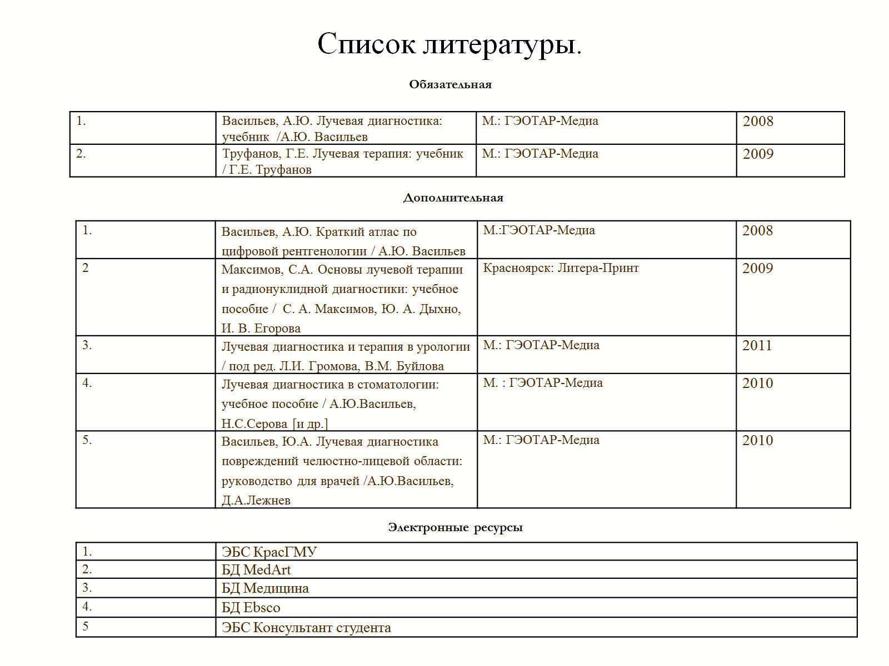

Slide 89
Список дополнительной литературы:

